Slide 1


http://www.sciencep.com
第1篇 力 学
第四章 振动学基础
孙云卿

Slide 2
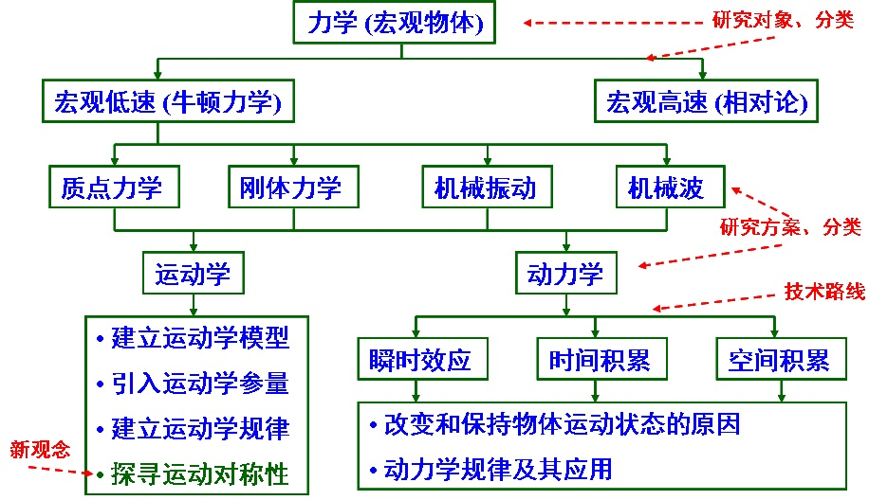
力学的内容结构体系

Slide 3
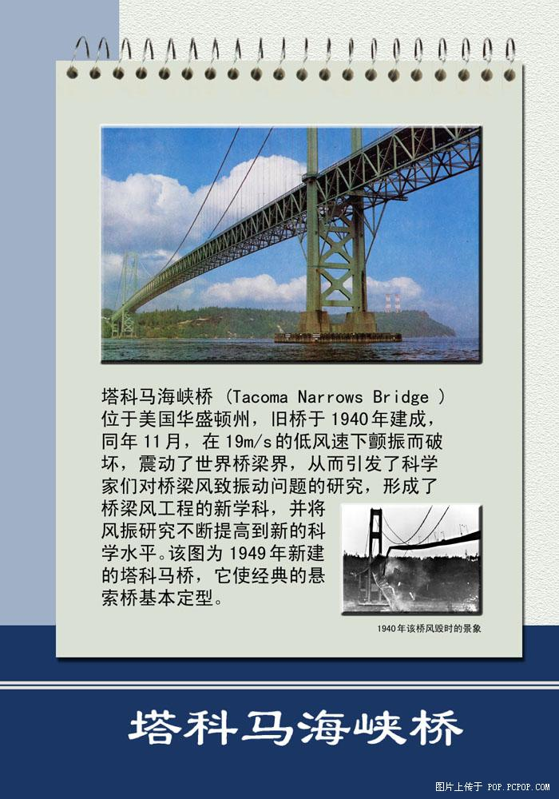
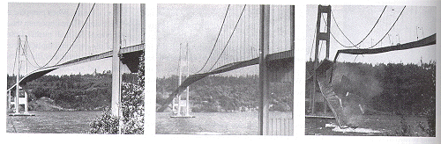
广义的说，任何一个物理量随时间作周期性的变化都可以叫做振动。在力学中，物体在一定位置附近作周期性的往复运动称为机械振动，这一章主要讨论机械振动。
Tacoma Narrows Bridge

Slide 4
内容结构
机械振动
简谐振动
阻尼振动和受迫振动
简谐振动的描述
动力学特征
简谐振动的合成
解析法
旋转矢量法
曲线法
动力学方程
同频率谐振动的合成
不同频率谐振动的合成
振动能量

Slide 5
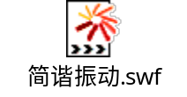
§4-1 简谐振动的运动学
任何复杂的振动都可看作是若干简谐振动的合成。
一. 简谐振动的定义
1. 定义：
若质点离开平衡位置的位移随时间按余弦规律变化,则称质点作简谐振动(谐振动) 。
设质点沿x轴作简谐振动，取平衡位置为坐标原点，则质点的坐标(位移)：
-A
.
A
x =Acos(ωt+ϕ )
o
x
上式也称为简谐振动的运动学方程。

Slide 6
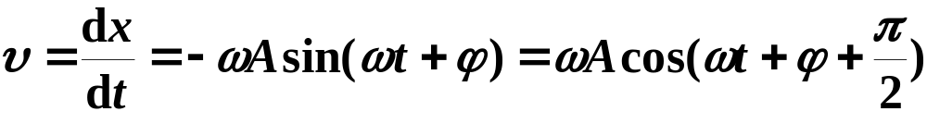
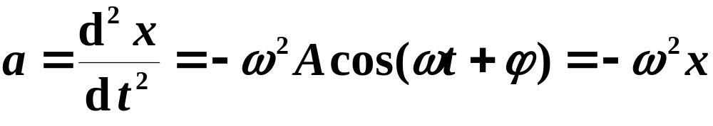
2. 简谐振动的速度和加速度
-A
.
A
x =Acos(ωt+ϕ )
o
x
可见，简谐振动的坐标(位移)、速度、加速度都随时间按余弦规律变化。广义地说，它们都是简谐振动。
3. 简谐振动的三个特征量A、 ω 和 ϕ
(1)振幅 A (质点离开平衡位置的最大距离)。
确定了质点的运动范围(-A,A)以及振动强度(最大能量)。

Slide 7
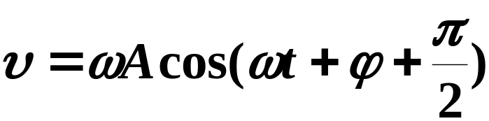

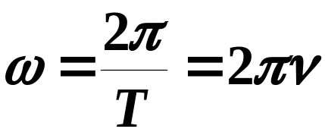
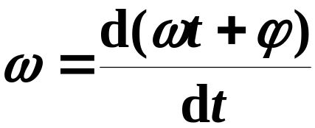
x =Acos(ωt+ϕ )
-A
.
A
o
x
(2)角频率ω 和周期T：
反映了振动的周期性。
每个振动系统都有自己固有的角频率。
(3) 相位与初相 ϕ ：
相位是决定质点振动状态的物理量。
(ω t +ϕ) —— 称为t 时刻的相位(位相、周相）
ϕ ——是t =0时刻的相位，称为初相

Slide 8
x =Acos(ωt+ϕ )
-A
.
A
o
x
振动质点在任一时刻的运动状态(即位置和速度)就取决于该时刻的相位(ω t +ϕ) 。
(ω t+ϕ )=0, x=A,υ=0 ——正最大
(ω t+ϕ )=+π/2, x=0, υ= -ωA < 0 ——平衡位置
(ω t+ϕ )=π , x= -A, υ =0 ——负最大
(ω t+ϕ )= 3π/2, x=0, υ=ωA > 0 ——平衡位置
(ω t+ϕ )=2π , x=A,υ =0 ——正最大

Slide 9
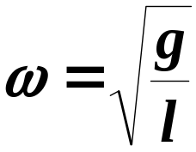
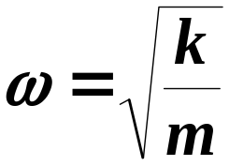
二. 简谐振动的描述
1. 解析法
运动方程：
x =Acos(ωt+ϕ )
如果A、 ω 和 ϕ已知，则该简谐振动就完全确定了。
ω是振动系统的固有角频率，由振动系统参数决定，可由动力学方法求出。
单摆：
弹簧振子：
A和ϕ 则由振动质点的初始状态(即t=0时刻质点的位置x₀和速度υ₀ )确定。

Slide 10
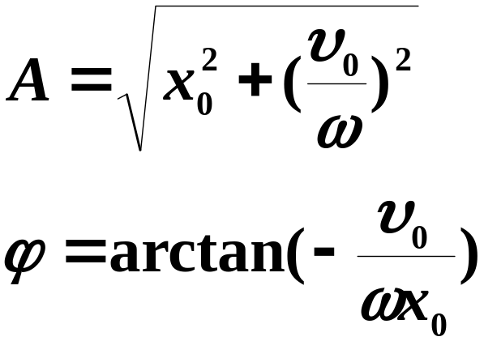
x =Acos(ω t+ϕ )
当t=0时
x₀ =Acosϕ
由
v = - ω Asin(ω t+ϕ )
v₀ = - ω Asinϕ
于是可求得：
Ⅱ
Ⅰ
x₀<0, υ₀<0
x₀>0, υ₀< 0
x₀<0, υ₀>0
x₀>0, υ₀>0
Ⅲ
Ⅳ
注意！
学会根据x₀或υ₀的正负正确判断ϕ 所在象限，如图所示。

Slide 11


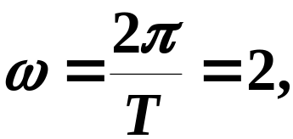
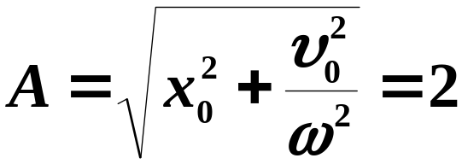
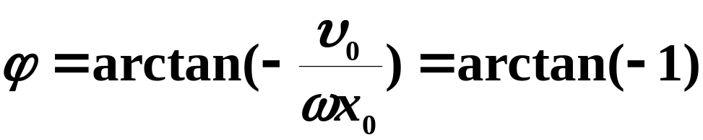
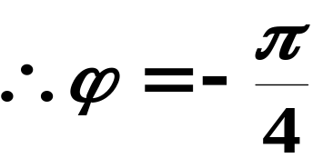
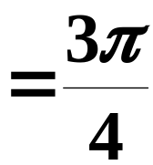
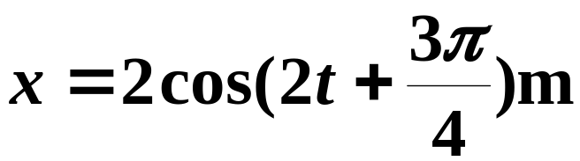
例1： 一质点沿x轴作谐振动，周期T=π s。t=0时，
求振动方程。
解：
且 x₀<0
显然ϕ 在第2象限
+ π
代入：x =Acos(ω t+ϕ )

Slide 12
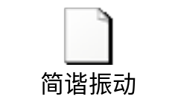
2. 旋转矢量法(几何表示法)
旋转矢量图
矢量oM绕o点以角速度ω作逆时针的匀速转动。
ω
ω
M(t)
A
端点M在x轴上的投影点(p点)的坐标：
A
M
ϕ
t = 0
(ωt+ϕ)
x
o
x
o
x
p
x =Acos(ωt +ϕ )
显然，p点的运动就是简谐振动。
所以，简谐振动可以用旋转矢量表示。
旋转矢量的长度A就是简谐振动的振幅；
旋转矢量与x轴正方向间的夹角(ωt +ϕ )就是相位;
旋转矢量转动的角速度ω 就是振动的角频率。

Slide 13
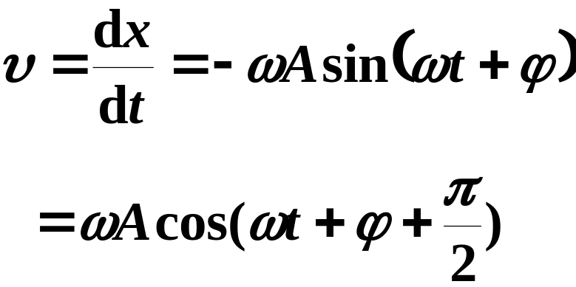
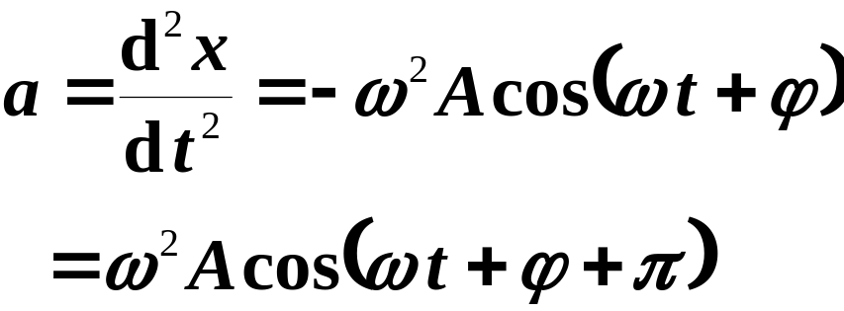
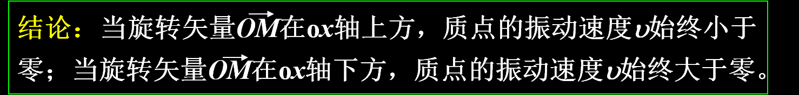
简谐振动的速度和加速度也可用旋转矢量表示：
ω
M
ωA
A
(ωt+ϕ)
o
x
ω²A

Slide 14
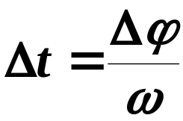
用旋转矢量表示简谐振动的优点
1. 可以很方便地根据质点的振动状态(即质点的位置和速度或运动方向)确定振动的相位(初相)；
方法：根据质点的位置和运动方向把该时刻的旋转矢量画出来，旋转矢量与X轴正向间的夹角就是这一时刻的振动相位。
2.可以很方便地求出振动质点从某一位置到达另一位置时所用的时间。
方法：将两个位置对应的旋转矢量画出来，求出这两个旋转矢量间的夹角Δϕ ，则

Slide 15






例2: 已知质点作简谐振动的初始位置和运动方向，求质点的初相φ。
(1) t = 0 时，x₀ = - A，则 φ =
(2) t = 0 时，质点经过平衡位置且向着x轴正方向运动，则
φ =
ω
-A
A
(3) t = 0 时，x₀ = A/2，且向着x轴负方向运动，则 φ =
o
A/2
x
(4) t = 0 时， ，且向着x轴正方向运动，则 φ =

Slide 16
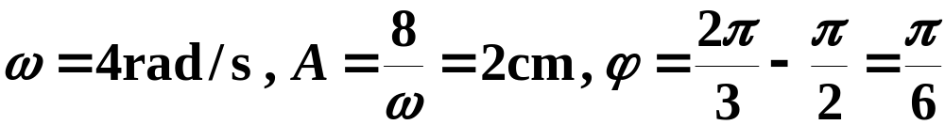
例3: 一质点作简谐振动, 速度υ =8cos(4 t+ 2π/3 ),单位为cm·s⁻¹.当质点从x = -2cm处回到平衡位置时所需要的最短时间为多少? 此质点至少振动了多长时间?
解：
由υ =8cos(4 t+ 2π/3 ) 可知:
画旋转矢量图
ω
初始位置:
oM₀
M₀
在x = -2cm处:
oM₁
M₁
π/6
o
x
-2cm
2cm
第一次回到平衡位置:
oM₂
M₂

Slide 17

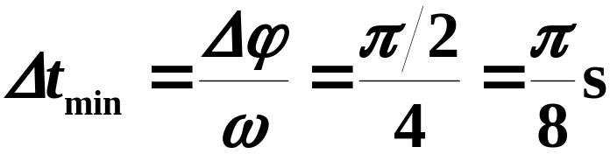

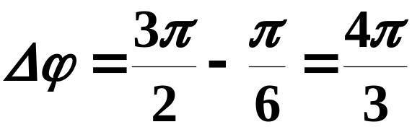
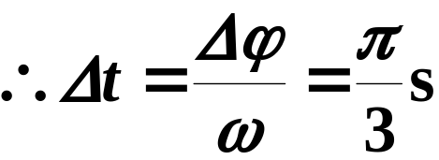
从旋转矢量图可看出，当质点从x = -2cm处第一次回到平衡位置时,旋转矢量转过的角度
因而所需的最短时间为:
此质点至少振动了多长时间?
从图上可看出旋转矢量从 转到 转过的角度为
oM₀
ω
oM₂
M₀
4π/3
M₁
π/6
o
x
-2cm
2cm
M₂

Slide 18
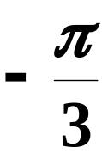
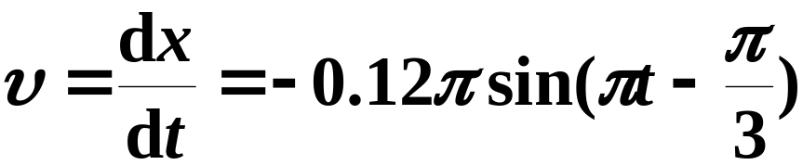
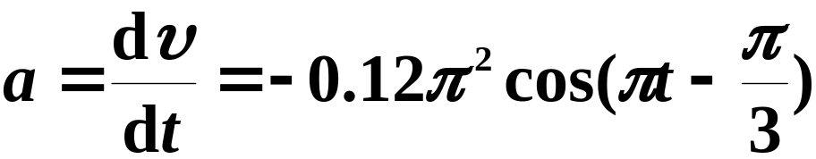
例4： 一质点作简谐振动，T=2s, A=0.12m, t=0时，x₀=0.06m, 向x轴正方向运动，求：(1)振动方程；(2)t=0.5s时的速度和加速度;
(3)在x=-0.06m, 且向x轴负方向运动时刻的速度和加速度;
(4)从x=-0.06m, 且向x轴负方向运动时刻回到平衡位置所需的最短时间。
解：
(1) x=0.12cos(
π t )m
(2)
t= 0.5
-0.19π(m/s)
t= 0.5
-1.03(m/s²)

Slide 19


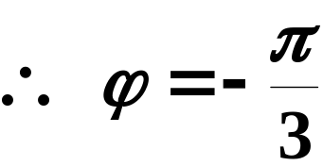

已知初始时刻：x_{o}=0.06m, 向x轴正方向运动，求初相
解析法：
ω
旋转矢量法：
-0.12
0.06
0.12
o
x

Slide 20

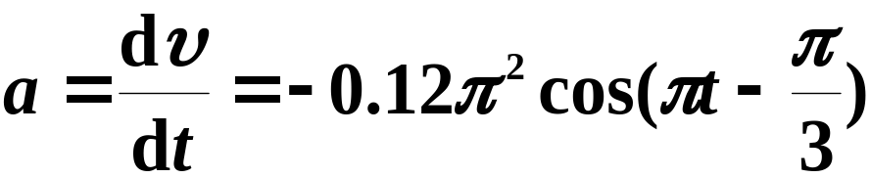

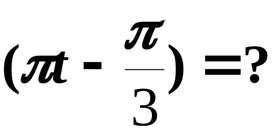
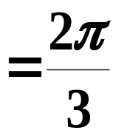
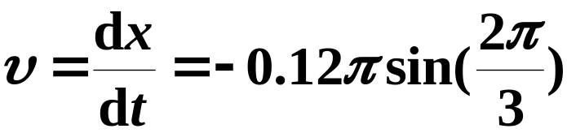
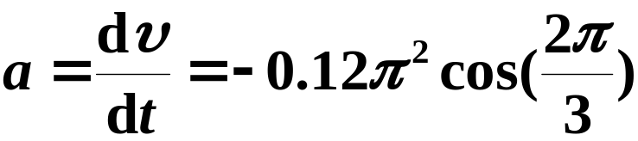
(3)在x=-0.06m, 且向x轴负方向运动时刻的速度和加速度:
ω
-0.12
0.12
-0.06
o
x
关键是找出相位：
将相位代入得：
= -0.33(m/s)
=0.59(m/s²)。

Slide 21

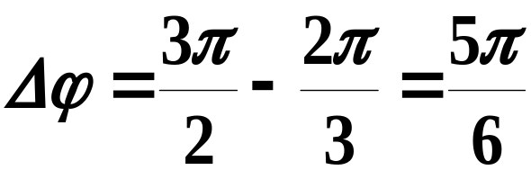
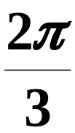
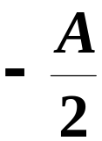
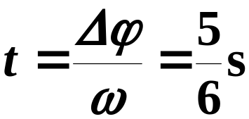
(4)从x=-0.06m, 且向x轴负方向运动时刻回到平衡位置所需的最短时间：
x=0.12cos(
π t )m
旋转矢量转过的角度：
ω
旋转矢量转动的角速度：ω = π
o
x
旋转矢量转动过程所用的时间：
这就是谐振动质点从x=-0.06m, 且向x轴负方向运动时刻回到平衡位置所需的最短时间。

Slide 22
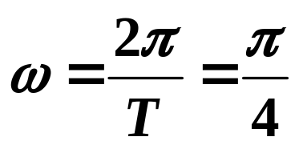
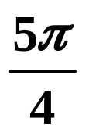
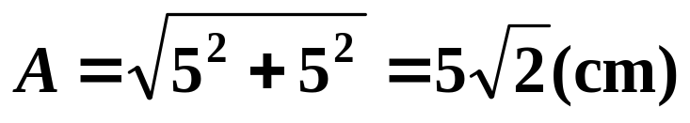
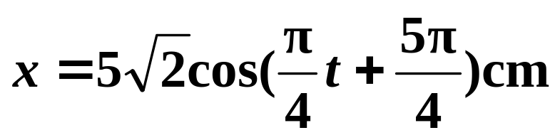
例5: 质点作谐振动, t=0时向右通过A点，经2s第一次通过B点，再经2s质点第二次通过B点，υ_{A}=υ_{B}，AB=10cm，求振动方程。
由于 υ_{A}=υ_{B}，所以坐标原点应在AB的中点。
解
周期T = 8s，
ω
t=4
初相ϕ =5π/4。
振幅：
.
A
o
B
x
45°
t=0
t=2

Slide 23
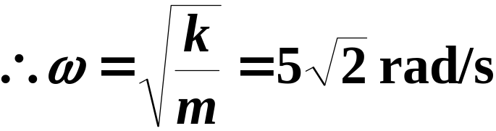

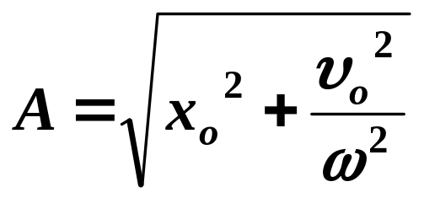
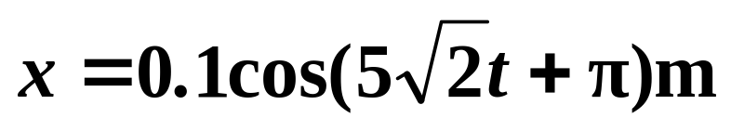
例6 弹簧在60N的拉力下伸长30cm。将m(=4kg)从平衡位置下拉10cm后静止释放(t=0)， 求：(1)振动方程；(2)物体在平衡位置上方5cm时所受弹簧的拉力；(3)物体从第一次越过平衡位置到运动到上方5cm处所需的最短时间。
解：由 F=k x , 得:
k=200 N/m
平衡位置:
，l_{o}=0.196m
x
(1) t =0时, x_{o}=-0.1m, υ_{o}=0
原长
l_{o}
=0.1m
, ϕ = π
o
m

Slide 24
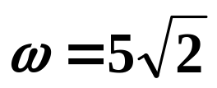
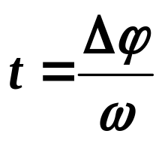
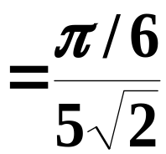
(2)物体在平衡位置上方5cm时所受弹簧的拉力;
平衡位置弹簧伸长:
l_{o}=0.196m=19.6cm
弹簧对物体的拉力: F = k(l_{o}-0.05)
=29.2N
(3)物体从第一次越过平衡位置到运动到上方5cm处所需的最短时间。
x
A= 10cm,
原长
l_{o}
A
o
t=0
2
π
x
m
3
=0.074s
Δφ

Slide 25






3. 曲线法
x(cm)
x(m)
6
0.8
3
o
1
t(s)
o
1
t(s)
(π t )m
( )cm
ω
t=1
ω
6
o
x
π/3
o
3
x
t=0
t=0

Slide 26








x(cm)
υ (m/s)
8
π
o
1
t(s)
o
2
t(s)
x=8cos( )cm
x=2cos( +π )m
ω
t=0
因υ_{m}=ω A= π, 故 A=2
π/4
o
x
由旋转矢量图知:
t=1

Slide 27
三 . 振动的超前与落后
设有两个同频率的谐振动： x₁=A₁cos(ωt+ϕ₁)
x₂=A₂cos(ωt+ϕ₂)
相位差 Δϕ = (ωt+ϕ₂)- (ωt+ϕ₁) = ϕ₂ -ϕ₁ （-π ≤ Δϕ ≤+π ）
>0, 振动x₂超前x₁角Δϕ ；
<0, 振动x₂落后x₁角Δϕ ；
Δϕ =ϕ₂ -ϕ₁
=0, 振动x₂和x₁同相 ；
=π, 振动x₂和x₁反相 。
x
A₁
x₁
同相
A₁
x₁
反相
x₂
A₂
A₂
T
T
o
t
o
- A₂
t
- A₂
x₂
-A₁
-A₁

Slide 28


x =Acos(ωt +ϕ )
x、 υ 、a
a
ω ²A
ω A
υ
A
x
T
o
t
-A
-ω A
-ω ²A
υ > 0
< 0
< 0
> 0
a < 0
< 0
> 0
> 0
减速
加速
减速
加速

Slide 29


§4-2 简谐振动的动力学
一. 简谐振动的动力学方程
质点作简谐振动时，它的加速度与位移成正比且反向，即：
-A
.
A
o
x
上式可写为：
——简谐振动的动力学方程
方程的解：
x =Acos(ωt+ϕ )
——简谐振动的运动学方程
A和ϕ由初始条件(x₀、v₀)决定。

Slide 30





根据牛顿第二定律：
——线性回复力
可见，质点作简谐振动时振动方向上所受合外力与位移(坐标)成正比且反向。
上式也称为简谐振动的动力学特征。
二. 几个典型的简谐振动
1. 弹簧振子
当振子位移为x时，根据胡克定律：
x
m
o
X
(原长)
由牛顿定律：
(平衡位置)

Slide 31










动力学方程：
其中
这就是弹簧振子的角频率。
o
2. 单摆
+
当摆球离开平衡位置的角位移为θ 时：
对o轴的合力矩：
T
当θ 角很小时(<5°),
——线性回复力矩
由转动定理：

Slide 32




动力学方程：
即在摆角很小(<5°)的时候，单摆的振动是简谐振动!
o
其中
这就是单摆的角频率。
+
方程的解即为单摆的运动学方程：
T
振幅θ₀和初相φ₀由单摆的初始状态决定。

Slide 33












3. 复摆(物理摆)
合外力矩：
当θ 角很小时,
-----线性回复力矩
由转动定理：
I为刚体绕O点转动的转动惯量。
动力学方程:
摆角很小时，复摆作谐振动!
角频率为：

Slide 34


三. 简谐振动的动力学解法
任务：验证某一振动是简谐振动，建立动力学方程，
求固有角频率ω。
1.由分析受力出发
(1)分析振动质点或刚体所受合外力或合外力矩(对转轴)；
(2)确定平衡位置(合外力或合外力矩为零)，建立坐标；
(3)写出任意位置( x或θ )的合外力F 或合外力矩M：
若
或
——简谐振动
(4)由牛顿第二定律或定轴转动定理建立动力学方程：
或

Slide 35



三. 简谐振动的动力学解法
2. 由分析能量出发
(1)分析振动系统的机械能是否守恒；
(2)写出任意位置( x或θ )系统的总能量：
(3)将上式对时间求导，得动力学方程：
其中

Slide 36




例7： 一光滑斜面上的弹簧振子，已知m , k , 证明它作谐振动，并求出周期。
解：
(1)受力分析；
(2)找出平衡位置:
mgsinθ =kx_{o} ，
建立坐标；
(3)物体在任意位置x处，振动(斜面)方向的合外力
F= mgsinθ -k(x+x_{o} )= -kx
—简谐振动
应用牛二定律：
k
x_{o}
o
m
x
x
m
(ω 、T与倾角θ无关)
θ

Slide 37




例8： 设想地球内有一光滑隧道，如图所示。证明质点m在此隧道内的运动为简谐振动，并求其振动周期。
解：
质点m受到的引力:
建立oy坐标系，引力在运动方向上的分力为：
o

Slide 38




可见，力与位移成正比且反向。由此可知质点m在此隧道内的运动为简谐振动.
o
由牛顿定律：
这是质点m作简谐振动的动力学方程
其周期为：

Slide 39




例9：求图示系统的振动周期 ，圆盘和绳间无滑动。 图中k、I、R、m为已知。
解1：
平衡位置: kx_{o}=mg，
令m位移x, 则
mg-T₁= ma
T₁ R-T₂R =Iβ
解得：
T₂ =k(x_{o}+x)
a=Rβ
T₂
k
I
即
R
T₁
m
O(平衡位置)
x

Slide 40








§4-3 简谐振动的能量
x =Acos(ω t+ϕ )
υ = - ωAsin(ω t+ϕ )
以水平弹簧振子为例
x
振动动能：
m
o
X
振动势能：
∴系统总能量：
= 恒量

Slide 41



说明：
1.谐振系统的动能和势能都随时间t作周期性的变化；但系统的总机械能守恒。
2.平均势能：
平均动能：
3. 任意谐振系统，其振动势能均可写成：
或
(以平衡位置作为势能零点)
其中x、θ 分别是坐标和角坐标，k = mω²或 k = Iω²
注意
振动势能在形式上与弹性势能一样，但二者的含义不同。

Slide 42





比较：水平放置和竖直放置的弹簧振子的振动势能和弹性势能。
x
1.
m
o
x
(原长)
(平衡位置)
选平衡位置为零势点
2.
x
(原长)
x_{o}
o
(平衡位置)
x
m
（mg=kx₀）

Slide 43





例4.3.1 定滑轮的半径 R，转动惯量 I，弹簧劲度系数 k，物体质量 m。证明：物体的自由振动为简谐振动 (假设绳与滑轮之间无滑动，不计轴的摩擦阻力)
证明：以平衡位置为原点，建立坐标系，系统(物体、滑轮、弹簧、地球)的机械能为(平衡位置为势能零点)
…(1)
…(2)
(2)代入(1)：
=C
对上式求导得
其中

Slide 44





解2：
写出m位移x时系统的总能量：
T₂
将上式对时间求导，得：
k
I
R
T₁
m
o
x

Slide 45



例4.2.3 证明：在稳定的平衡位置附近的微小振动是简谐振动。
证明：
设系统在平衡位置作微振动，将平衡位置取作原点，则势能函数E_{p}(x)在 x=0 处存在极小值
将势能函数在 x=0附近作泰勒级数展开
忽略高阶级数项

Slide 46



保守力为
令
则 F = -kx
——线性回复力
结论：在稳定平衡位置附近的微小振动是简谐振动。
振动角频率

Slide 47









例10：一倔强系数为k=312N·m⁻¹的轻弹簧，一端固定，另一端连接一质量M=0.3kg的物体，放在光滑的水平桌面上，再在物体M上放一质量m=0.2kg的小物体。已知M与m之间的静摩擦系数μ=0.5，求两物体无相对运动时，系统振动的最大能量。
解：
系统振动的能量
M
显然，A=A_{max}，E=E_{max}
m作简谐振动的回复力就是M与m之间的静摩擦力，由最大静摩擦力提供的加速度就是系统振动的最大加速度，即
其中

Slide 48







最大振幅：
M
系统振动的最大能量：
代入具体数据：

Slide 49




例11：图中水平面光滑。两弹簧完全相同，且最初处于原长状态。令m沿水平面振动，经过平衡位置O时，另一质点M恰自由落下粘在m上，求M粘上前后，振动系统角频率比及振幅比。
解：
粘上M以前，质点m受到的合力:
系统作简谐振动！其角频率：
M
k
k
m
两弹簧相当于并接
x
O

Slide 50




粘上M以前
粘上M以后
设粘上M以前，m经过平衡位置o时的速率为υ₁
设粘上M以后，m+M经过平衡位置o时的速率为υ₂
M与m粘接过程水平方向动量守恒：
M
k
k
m
x
O

Slide 51





讨论：
(1)如果M是在m运动到最大位移处垂直落下粘在m上，情况如何？
(2)如果两弹簧串接在一起，再联结m，情况又如何？
(3)总结两弹簧(k₁、k₂)串联和并联时的等效劲度系数k。
M
k
k
m
x
O

Slide 52
§4-4 阻尼振动 受迫振动 共振
简
谐
振
动
阻
尼
振
动
受
迫
振
动
共
振
阻尼
周期性外力
ω _{r}= ω ₀

Slide 53





1.阻尼振动
假设受阻力：
动力学方程：
令：
(β 称为阻尼系数)
分三种情况讨论方程的解：

Slide 54




(1)阻尼较小时: ，此方程的解：
其中
Ae^{-βt}
A和ϕ₀由初始条件决定。
这是衰减的振动过程，振幅呈指数衰减，称为欠阻尼情况。
T

Slide 55




小阻尼振动
振动能量
能量减小到初值的1/e所经历的时间称为鸣响时间，即
品质因数：鸣响时间内振动的次数
的2π倍
Ae^{-βt}
T
T为小阻尼振动周期

Slide 56





(2)阻尼较大时： ，方程的解：
振子的运动不再有周期性，缓慢地回到平衡位置，称为过阻尼情况。
(3)如果 ，方程的解:
临界阻尼
过阻尼
同样振子的运动不再有周期性，但能较快回到平衡位置，称为临界阻尼情况。常用在天平调衡中和仪表指针设计中。
欠阻尼

Slide 57




例12 水平桌面上弹簧振子质量 m=0.5 kg，劲度系数 k=250 N/m ，与桌面摩擦阻力为 -γv，设初始振幅 A₀=5.0 cm，初相位 ϕ₀=3π/2，2s 后振动曲线的包络线下降到 ±1.0 cm。
求：(1) γ 和 β ； (2) 振动的角频率； (3) 振动的初速度 。
解 (1)
(2)
(3)
当 t=0 时

Slide 58





2.受迫振动
设系统受力：线性回复力 -kx；
阻尼力
周期性策动力 f =F₀cosω t
动力学方程：
令

Slide 59

该微分方程的解为
可见受迫振动可以看成是两个振动合成的。第一项表示的是减幅振动。经过一段时间后，这一分振动就减弱到可以忽略不计了。而第二项表示的是受迫振动达到稳定状态时的等幅振动。因此，达到稳定状态时
x =Acos(ωt+ϕ )
此等幅振动的频率ω就是策动力的频率，其振幅和初相为:

Slide 60




值得注意的是， A、 ϕ与振子的初始状态无关，而是依赖于振子的性质、阻尼的大小和策动力的特征。
稳定振动时的速率：
其中：

Slide 61



3.共振
(1)位移共振
受迫振动的振幅与策动力的频率有关，当策动力频率达某一值时，振幅达最大值。
相应的最大振幅为
即策动力频率等于ω_{r}时，振幅达到最大值。我们把这种振幅达到最大值的现象叫做位移共振。

Slide 62


(2)速度共振
可以看出，当ω=ω₀时，速度振幅达到最大。
相应的最大振幅为
即当策动力频率正好等于系统固有频率时，受迫振动的速度幅达到极大值，这叫做速度共振。
在弱阻尼(即β<<ω₀)的情况下，两者可以不加区别，即ω_{r}=ω₀ , 当策动力频率等于振动系统的固有频率时，位移和速度振幅均达到最大值。

Slide 63
§4-5 简谐振动的合成
一.同一直线上同频率谐振动的合成
分振动： x₁ =A₁cos(ω t+ϕ₁ )
x₂ =A₂cos(ω t+ϕ₂ )
合振动：
x= x₁+x₂=A₁cos(ω t+ϕ₁)+ A₂cos(ω t+ϕ₂)
利用三角公式或旋转矢量可求得合振动:
x= x₁+x₂= Acos(ω t+ϕ )
结论：同一直线上同频率谐振动的合成，其合振动仍是同频率的谐振动。

Slide 64


由余弦定理，合振动的振幅为
ω
M
合振动的初相：
M₂
A₂
A
A₂
(ϕ₂₋ϕ₁)
A₁
M₁
ϕ
x= x₁+x₂
ϕ₂
ϕ₁
= Acos(ω t+ϕ )
o
P
x
x₁ =A₁cos(ω t+ϕ₁ )
x₂ =A₂cos(ω t+ϕ₂ )
x₁
x₂
x

Slide 65
合振动的振幅(强弱)，取决于两分振动的相位差：
Δϕ =ϕ₂ -ϕ₁
2kπ , k=0, ±1, ±2, …, A_{max}=A₁+A₂ , 同向加强
合振动的初相ϕ =ϕ₂=ϕ₁；
(2k+1)π , k=0, ±1, ±2, …, A_{min}=|A₁-A₂ |, 反向相消
=
若A₂>A₁，合振动的初相ϕ =ϕ₂；
若A₁>A₂，合振动的初相ϕ =ϕ₁；
. . . . . . , A_{min}<A<A_{max}

Slide 66



例12 设分振动：
x₁ =0.3cos(π t+ )cm,
x₂ =0.4cos(π t+π )cm，
求合振动方程。
A
0.3
ϕ
0.4
x
-36.86°
解 合振动方程：x =Acos(ω t+ϕ )
已知：A₁=0.3, A₂=0.4, ϕ ₁=π /2, ϕ ₂= π
=0.5
ϕ = -36.86°
+180°= -0.64+π =2.5rad
∴ 合振动方程：x =0.5cos(π t+2.5 ) cm

Slide 67
例13： t=0时， x₁ 和 x₂的振动曲线如图所示，求合振动方程.
解 由图可知，x₁与x₂是反相的。因而
合振幅: A= 0.12- 0.08=0.04;
合振动的初相: ϕ = -π /2 (振幅大的分振动的初相)
合振动的角频率：ω =2π /T =π
x(m)
0.12
x₁
∴ 合振动方程：
x =0.04cos(π t-π /2 ) m
x₂
o
1
t(s)
0.08

Slide 68

例14： 两个同方向、同频率的谐振动合成后，合振幅A=20cm, 合振动与第一个振动的相差为π /6, A₁=17.3cm, 求：(1)A₂=? (2)两振动的相差(ϕ₂ -ϕ₁)=?
解 直接用下述公式是无法求解的：
A=20
A₂
用旋转矢量法求解
A₂
用余弦定理得：
π /6
ϕ₂
A₁=17.3
ϕ₁
o
x
=10cm

Slide 69


用正弦定理有：
A=20
A₂
A₂
(ϕ₂₋ϕ₁)
π /6
ϕ₂
A₁=17.3
ϕ₁
o
x
因A=20, A₂=10, 由上式可求出：

Slide 70






例15 n 个同方向、同振幅、同频率，相位依次相差 δ 的简谐振动，求它们的合振动。
解 n 个简谐振动的振动方程可写为
…………
画旋转矢量并依次叠加，如图
ϕ

Slide 71









合振动的振幅
合振动的初相
合振动
当
加强
当
相消
ϕ

Slide 72

二. 同一直线上不同频率谐振动的合成
合振动：
x= x₁+x₂=A₁cos(ω₁t+ϕ₁)+ A₂cos(ω₂t+ϕ₂)
一般情况下，合振动不再是简谐振动！
右图所示是初相位、振幅相同，振动频率分别为200Hz(黑色虚线)、300Hz (红色虚线)的两个简谐振动合成结果(蓝色实线)。
M
M₂
A₂
A
A₂
A₁
M₁
ϕ
ϕ₂
ϕ₁
o
x

Slide 73





讨论一种特殊情况：
分振动：x₁ =Acos(ω₁t+ϕ ) ，x₂ =Acos(ω ₂t+ϕ )
合振动：
x= x₁+x₂=
则ω ₂-ω ₁<<ω ₂+ω ₁
若ω₁与ω₂很大且相差很小，
比 的周期长得多！
即，合振动可近似看作是一个振幅缓慢变化的谐振动——拍

Slide 74



x₁
t
x₂
t
x
t
单位时间内振动加强或减弱的次数叫拍频

Slide 75


三. 相互垂直的同频率谐振动的合成
x =A₁cos(ω t+ϕ₁ )
y =A₂cos(ω t+ϕ₂ )
从上两式中消去t, 就得到合振动的轨迹方程为
在一般情况下, 这是一个椭圆方程，椭圆的形状由 Δϕ =ϕ₂ -ϕ₁决定。
y
(1)当ϕ₂ -ϕ₁=0±2kπ时：
合振动的轨迹为一直线。
o
x

Slide 76




此时振动质点离开o点的位移是：
y
o
x
合振动仍为谐振动！
(2)当ϕ₂ -ϕ₁=π ±2kπ时，合振动的轨迹也为一直线：
y
o
x
合振动仍为谐振动！

Slide 77

(3)当ϕ₂ -ϕ₁=±π /2 ±2kπ时，合振动的轨迹为一椭圆：
合振动不再是谐振动。
Δϕ = 0
Δϕ = π/4
.
Δϕ = π/2
Δϕ = 3π/4
·
P
Q
Δϕ = π
Δϕ = -π/2
Δϕ = -π/4
Δϕ =-3π/4

Slide 78
四. 相互垂直不同频率谐振动的合成
合运动比较复杂，而且轨迹是不稳定的。两种特殊情况：
(1)两分振动频率相差很小
可视为同频率的合成，不过两个振动的相位差在缓慢地变化, 合运动的轨道将不断地从直线逐渐变为椭圆，再由椭圆逐渐变为直线，并重复进行，如上页图所示。
(2) 两分振动的频率成整数比
合成运动轨道是封闭曲线，称为李萨如图形。
P.151 图4.5.9

Slide 79

五. 振动的频谱分析
任一复杂振动都可分解为若干个简谐振动，确定一个振动所包含的各种简谐振动的频率和振幅称为频谱分析。
频谱分析的数学方法是傅里叶分析法。数学上，频率为ω的周期函数 f(t)，可展开为傅里叶级数
1.一个周期性振动可分解为一系列频率成整数倍的简谐振动
若周期振动的频率为 ν_{0，}则各分振动的频率为: ν₀, 2ν₀, 3ν_{0,} … (基频 , 二次谐频 , 三次谐频 , …)

Slide 80


x
o
t
如上图所示的方波是非正弦的周期振动，用傅里叶级数展开
A
以频率为横坐标，振幅为纵坐标，作出各频率振动对应的振幅分布图称为频谱图。
3ω₀
ω
ω₀
5ω₀
方波频谱图

Slide 81
x
o
t
方波的分解
x₁
o
t
x₃
o
t
x₅
o
t
x₁+x₃+x₅+x₀
o
t

Slide 82
2.一个非周期性振动可分解为无限多个频率连续变化的简谐振动
x
A
o
ω₁
ω₂
ω
o
t
阻尼振动曲线
阻尼振动频谱图
通常将振幅降为最大幅值的一半时对应的频率范围称为该振动的频宽。
对振动进行频谱分析是研究机械振动和电磁振动的重要手段。

